Slide 1
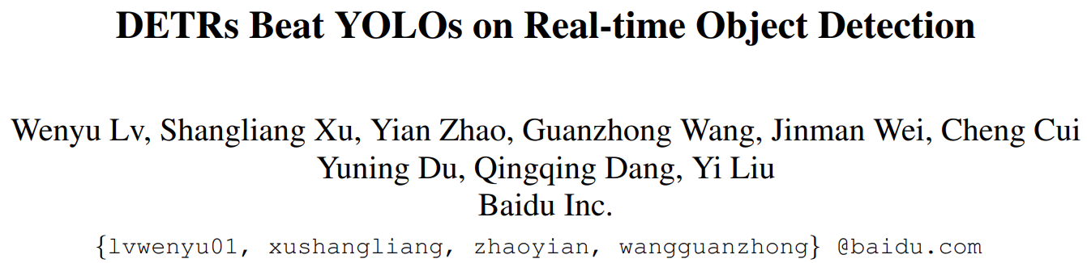
Lv, Wenyu, et al. "Detrs beat yolos on real-time object detection." arXiv preprint arXiv:2304.08069 (2023).
Notes:
来自百度飞桨
搜不到
其他的工作如PPYOLO

Slide 2
Introduction
主流目标检测器：
二阶段目标检测器：R-CNN系列
优点：检测精度高
缺点：检测速度慢，需要提供已有的初始猜测，即Proposal，具有复杂的架构，并且缺乏全局上下文
一阶段目标检测器： YOLO系列，FCOS
优点：检测速度快，
缺点：检测精度稍逊，同样需要提供已有的初始猜测，即Anchor
基于Transformer的目标检测器：DETR
优点：有效地消除了手工设计的Anchor和非极大值抑制(NMS)，使对象检测端到端优化。
缺点：训练收敛速度很慢
Notes:
Two Stage：先由算法生成一系列作为样本的候选框，再通过卷积神经网络进行样本分类。

Slide 3
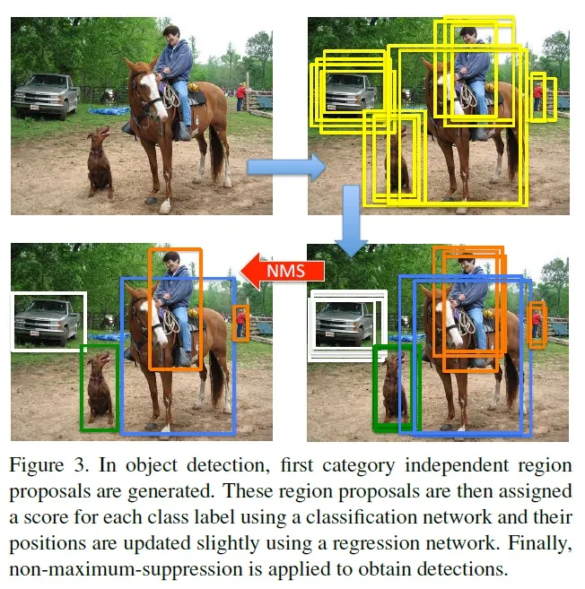
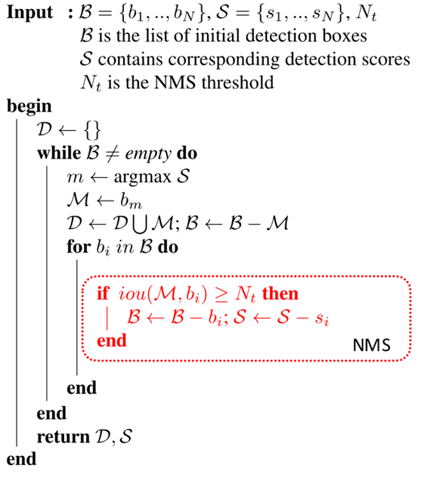
Motivation-NMS（非极大值抑制）
标准NMS算法流程：
传统目标检测pipelbne（包含NMS操作）

Slide 4

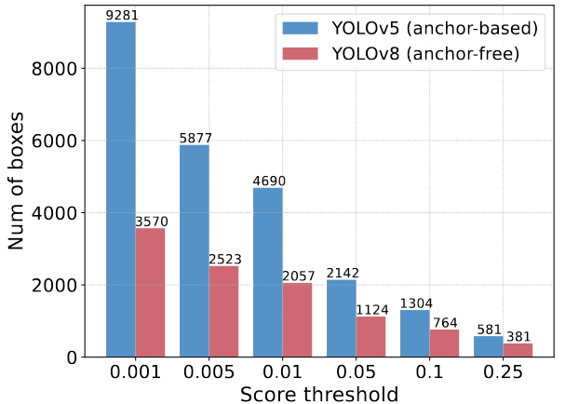
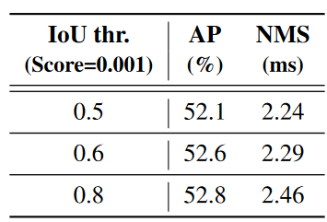
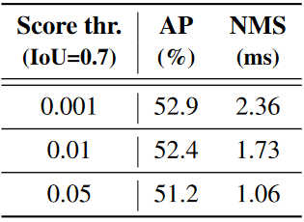
Motivation-NMS对于实时目标检测器的深重影响
NMS的执行时间主要取决于输入预测框的数量和Iou阈值、Score阈值两个超参数。

Slide 5
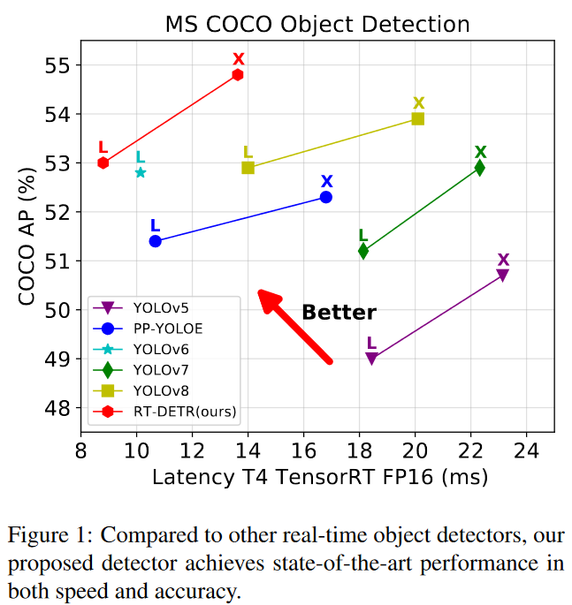
Introduction

Slide 6
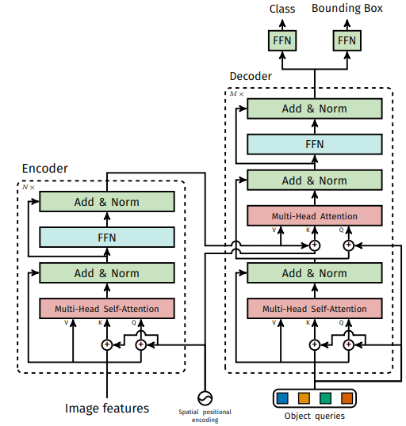
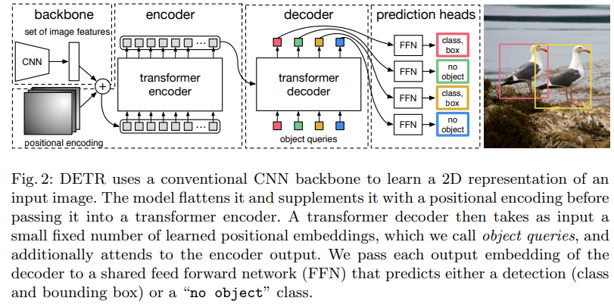

Related Works
DETR
Nicolas Carion, Francisco Massa, Gabriel Synnaeve, Nicolas Usunier, Alexander Kirillov, and Sergey Zagoruyko. End-toend object detection with transformers. In European Conference on Computer Vision, pages 213–229. Springer, 2020.
Notes:
DETR把目标检测做成了一个set prediction（集合预测）的问题
DETR 由 CNN backbone，transformer encoder，transformer decoder 和 prediction heads 组成。
(1) CNN backbone 提取图像的 feature。
(2) Encoder 通过 self-attention 建模全局关系对 feature 进行增强。
(3) Decoder 主要包含 self-attention 和 cross-attention。Cross- attention 中有若干 queries，每个 query 去由 encoder feature 构造的 key 中进行查询，找到跟物体有关的区域，将这些区域的 feature 提取出来。Self-attention 则在不同的 query 之间进行交互，实现类似 NMS 的效果。
(4) 最后的 prediction heads 基于每个 query 在 decoder 中提取到的特征，预测出物体的 bounding box 的位置和类别。
然而，DETR的训练收敛速度非常慢，要训练 500 epochs 才能达到比较好的性能。

Slide 7
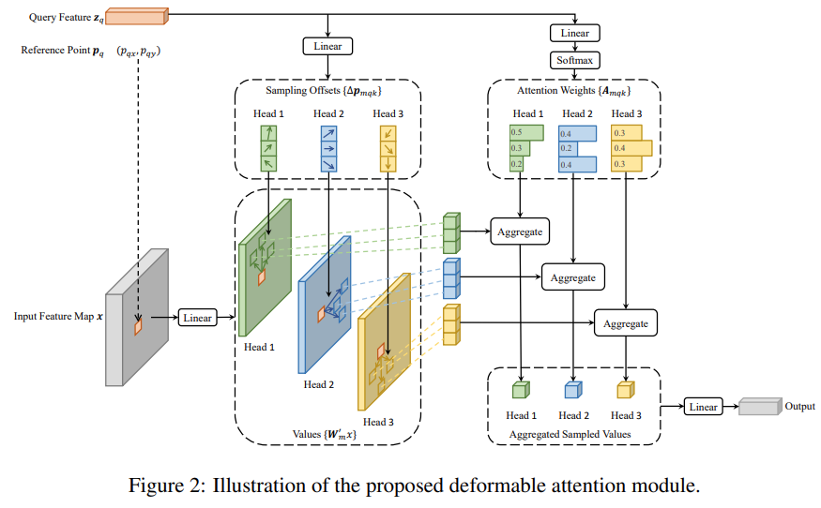
Related Works：DETR-Like Detectors
Deformable DETR
Zhu, Xizhou, et al. "Deformable detr: Deformable transformers for end-to-end object detection." arXiv preprint arXiv:2010.04159 (2020).
Notes:
对每一个query，之前关注所有的空间位置（所有位置作为key），现在只关注更有意义的、网络认为更包含局部信息的位置（少且固定数量位置作为key），缓解特征图大带来大运算量的问题 实施过程中， zq （特征图） 输入给一个线性映射，输出3MK个通道，前2MK个通道编码采样的offset，决定每一个query应该找哪些key，最后MK个通道，输出keys的贡献

Slide 8
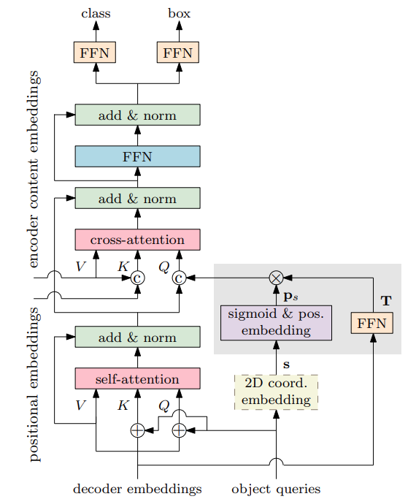
Related Works：DETR-Like Detectors
Conditional DETR
Depu Meng, Xiaokang Chen, Zejia Fan, Gang Zeng, Houqiang Li, Yuhui Yuan, Lei Sun, and Jingdong Wang. Conditional detr for fast training convergence. arXiv preprint arXiv:2108.06152, 2021.
Notes:
为了解决对高质量 content embedding 的依赖，我们将 DETR decoder cross-attention 的功能进行解耦，并提出 conditional spatial embedding。Content embedding 只负责根据外观去搜寻跟物体相关的区域，而不用考虑跟 spatial embedding 的匹配; 对于 spatial 部分，conditional spatial embedding 可以显式地定位物体的 extremity 区域，缩小搜索物体的范围。
上文提到，我们是基于 (1) 当前 layer 的 decoder embedding 中包含的信息，以及 (2) reference point 一起预测 box 信息的。这也就是说， decoder embedding 中包含了 box 有关的区域 （比如box的四条边、或者box内部的点）到 reference point 的偏移量。因此，我们在生成 conditional spatial query Pq时，也要同时考虑 reference point s 和 decoder embedding f :
f是decoder embedding，s是从 reference point 产生的 unnormalized 2D 坐标，Reference point 是从 object query 预测出的一个坐标，大概估计了这个 query 负责的区域范围。
对于T我们选择一种计算上较为简单的设计：对角矩阵。假设Ps所处的空间是 256-d 的，那么对角矩阵的对角线上的 256 个元素可以记为向量 。那么 conditional spatial query 可以通过 element-wise multiplication 得到，如公式8

Slide 9
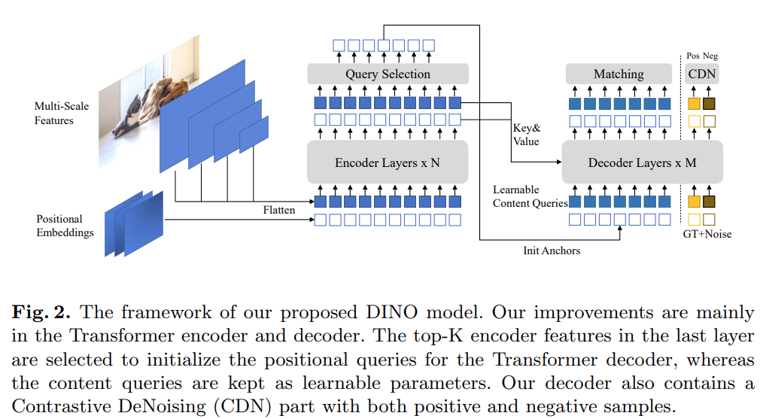
Related Works：DETR-Like Detectors
DINO
Zhang, Hao, et al. "Dino: Detr with improved denoising anchor boxes for end-to-end object detection." arXiv preprint arXiv:2203.03605 (2022).

Slide 10
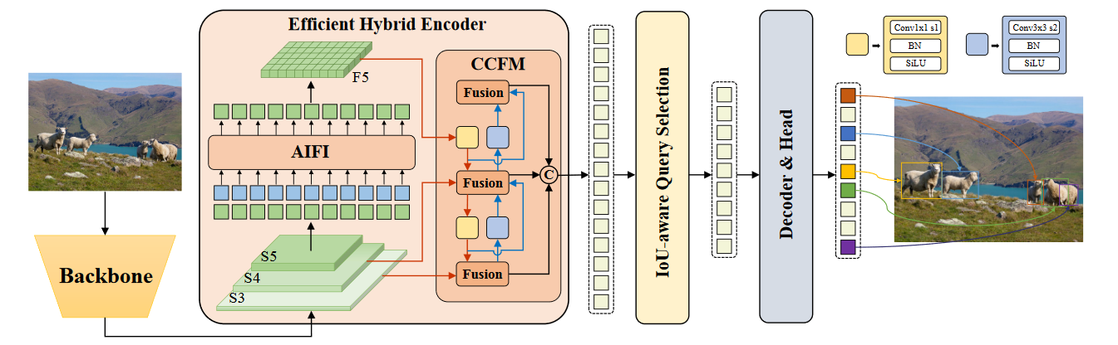
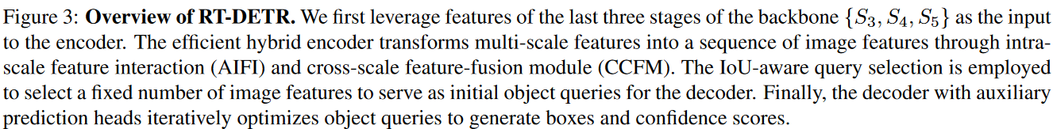
Methods：Overview

Slide 11
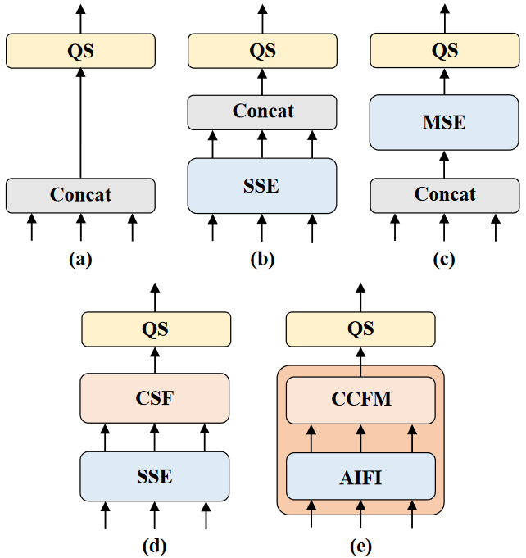
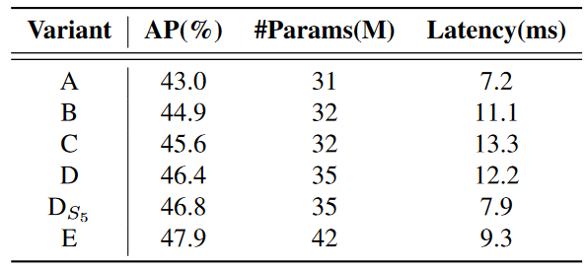
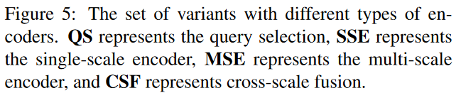
Methods：Efficient Hybrid Encoder
将自注意操作应用于语义概念更丰富的高级特征，可以捕获图像中概念实体之间的联系，从而便于后续模块对图像中物体的检测和识别。
同时，由于缺乏语义概念，并且存在与高级特征交互重复和混淆的风险，低级特征的尺度内交互是不必要的。

Slide 12
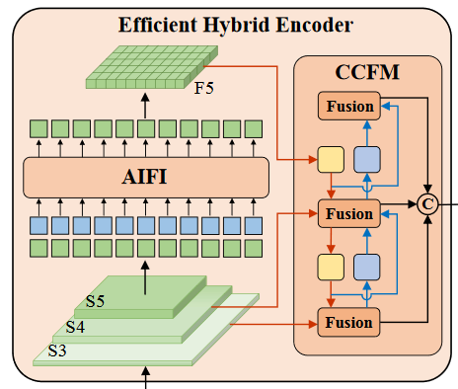
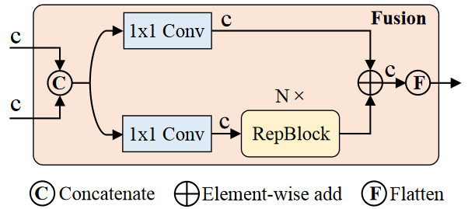
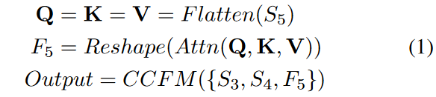

Methods：Efficient Hybrid Encoder

Slide 13
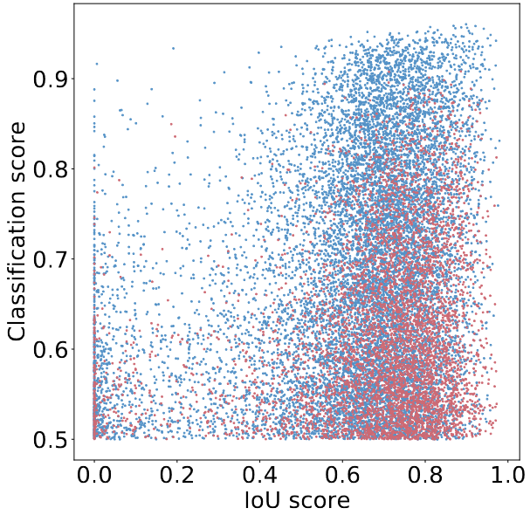


Methods：IoU-aware Query Selection
利用classification score从编码器中选择前K个特征来初始化对象查询。
由于分类分数和位置置信度分布不一致，部分预测bbox分类分数高，但与GT bbox不接近。
Solution：
约束模型在训练过程中对IoU分数高的特征产生高分类分数，对IoU分数低的特征产生低分类分数。

Slide 14
Experiments
Setsup
Dataset: Microsoft COCO.
Implementation Details：
backbone: ResNet, HGNetv2 pretrained on ImageNet.
AIFI: 1 transformer layer.
fusion block in CCMF: 3 RepBlocks.
IoU-aware query selection: top 300 encoder features.
The training strategy and hyperparameters of the decoder almost follow DINO.

Slide 15
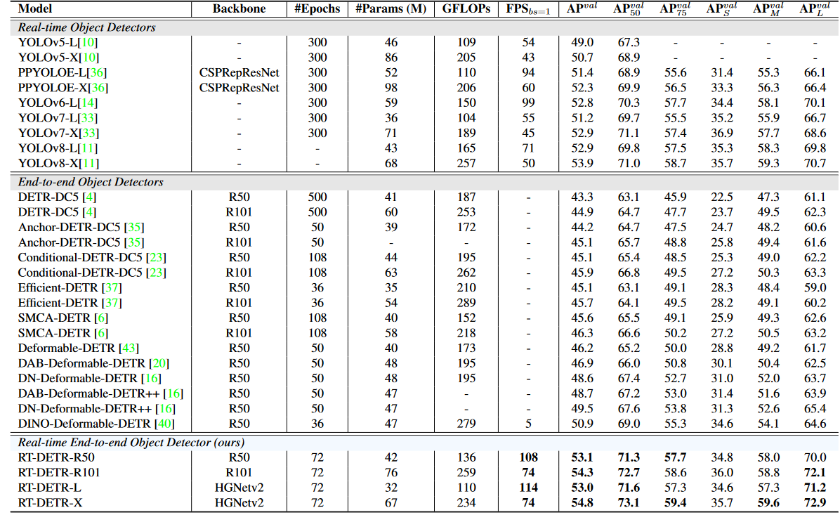
Experiments

Slide 16
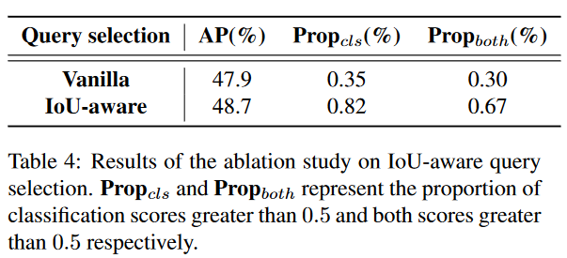
Experiments
Ablation Study on IoU-aware Query Selection
Ablation Study on Decoder

Slide 17
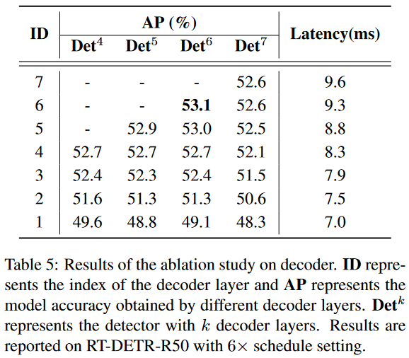
Experiments
Ablation Study on Decoder

Slide 18
Thank you

